Slide 1
SPLANCHNOLOGIE
C’est la partie de l’Anatomie qui a pour objet l’étude des viscères.
Les viscères sont des organes destinés aux échanges entre l’organisme et l’extérieur, c’est-à-dire aux fonctions de nutrition.
La plupart sont logés dans les grandes cavités du tronc appelées cavités splanchniques: Thorax et abdomen.
La splanchnologie étudie 3 appareils:
Digestif: qui groupe tous les organes de la digestion
Respiratoire: qui comprend les voies respiratoires et les poumons, organes essentiels de la respiration
Uro-génital: dans lequel sont groupés les organes de la fonction urinaire et ceux de la reproduction

Slide 2
Notions générales sur les séreuses
Les séreuses sont des membranes minces et transparentes qui tapissent sans discontinuité les cavités splanchniques et les viscères contenus.
Elles délimitent des espaces clos : les cavités séreuses, qui entourent les viscères et leur permettent d’effectuer sans difficulté tous les mouvements nécessaires à leurs fonctions.
Il y a d’abord le péricarde qui enferme le cœur, puis les plèvres, une pour chaque poumon.
Les mammifères sont, contrairement aux autres vertébrés, les seuls pourvus d’un diaphragme complet qui isole la cavité thoracique de la cavité abdominale.
Celle-ci, ainsi que tous les organes qu’elle contient sont tapissés par le péritoine qui reste la plus vaste et la plus compliquée des séreuses.

Slide 3
Il y a :
- Feuillet pariétal : c’est la partie séreuse qui tapisse la paroi de la cavité abdominale et les organes accolés à cette paroi.
- Feuillet viscéral : ce feuillet est étroitement appliqué à la surface des viscères et qui leur donne leur aspect brillant et lisse.
La cavité qui se trouve entre ces 2 feuillets est virtuelle, elle ne devient visible que dans certaines pathologies.
- Mésos : dans tous les cas où le viscère est flottant dans la cavité séreuse, la fixité des feuillets pariétal et viscéral est assurée par une lame intermédiaire appelée : méso.
Certains mésos qui fixent des organes lourds ou délicats se renforcent de tissu fibreux et constituent des ligaments ; Des mésos amples et très particuliers se portent de l’estomac à d’autres viscères : ce sont les omentums ou épiploons.

Slide 4
Appareil digestif
Il est constitué par l’ensemble des organes qui participent à la digestion.
Il assure la préhension, la transformation puis l’absorption et rejette enfin les déchets.
Chez tous les vertébrés, cet appareil se présente comme un long tube contourné et de calibre très irrégulier: le tube digestif qui commence à la bouche et se termine à l’anus.
A ce tube sont annexées des formations qui interviennent soit dans la préhension (dents), soit dans la digestion proprement dite (glandes annexes)

Slide 5
Du point de vue physiologique, il y a 3 sections dans l’appareil digestif :
- Section ingestive : elle sert à conduire les aliments jusqu’à l’estomac et les prépare à la digestion, elle est prédiaphragmatique et groupe des organes préparateurs de la digestion : bouche, pharynx, œsophage
- Section digestive : elle est le siège des temps essentiels à cette fonction
- Section éjective : reçoit les déchets et les rejette à l’extérieur
Ces 2 dernières sections sont sous-diaphragmatiques et groupent les organes essentiels de la digestion : estomac et intestin, ce dernier est divisé en intestin grêle et gros intestin.
Les sections ingestive et digestive possèdent chacune des glandes annexes. Dans la 1ère, les dents et les glandes salivaires forment des dépendances de la bouche. Dans la seconde, deux glandes volumineuses :le foie et le pancréas sont annexées à l’intestin grêle.
La rate sera étudiée après ces organes en raison des rapports topographiques qu’elle a avec eux et avec l’estomac mais elle n’intervient pas dans la digestion et fait partie de l’appareil circulatoire.

Slide 6
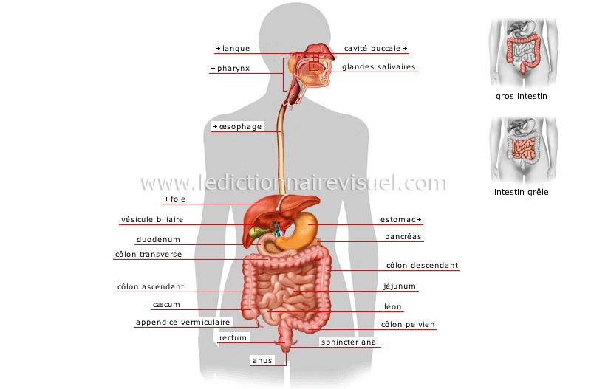
Appareil digestif

Slide 7
Bouche
C’est l’orifice initial de l’appareil digestif appelé: cavité orale.
Allongée et beaucoup plus longue que large chez les Ongulés et surtout Equidés
Brève chez le Chat et l’Homme
Possibilité d’ouverture plus grande chez les Carnivores que chez les Ongulés
Elle communique en avant avec l’extérieur par: la fente orale ou ouverture de la bouche et en arrière avec le pharynx par: l’isthme du gosier; Elle est délimitée par des parois qui sont:

Slide 8
a- Lèvres
b- Joues
Plat de la joue: région massetérique
Poche de la joue: région buccinatrice
c- Palais dur ou palais
d- Palais mou ou voile du palais
e- Plancher sublingual qui supporte la langue
Elle contient la langue et les dents ; les arcades constituées par les dents subdivisent la cavité orale en deux : une périphérique qui est le vestibule de la bouche et auquel on reconnait une partie labiale et une partie buccale, l’autre centrale qui est la cavité propre de la bouche qui loge la langue.
Muqueuse orale :
Elle tapisse toute la bouche et présente partout la même organisation , son épithélium est exactement adapté au régime alimentaire.

Slide 9
Lèvres
Ce sont 2 replis musculo-membraneux qui délimitent l’ouverture. Il y a:
- Une lèvre supérieure: toujours plus grande que la lèvre inférieure, différence de volume marquée chez le Bœuf, Carnivores et Lapin. Sa face externe est convexe, couverte de poils tactiles; Elle est parcourue en son milieu par un sillon médian vertical qui la subdivise en 2 lobes: Le sillon sous-nasal ou philtrum, prolongé jusqu’aux narines chez les Petits Ruminants, les Carnivores et le Lapin.
- Une lèvre inférieure qui porte caudalement un relief charnu: le menton , plus visible chez l’Homme
La face interne est lisse, revêtue par la muqueuse orale, elle montre les orifices des glandes ou papilles labiales
Les 2 lèvres sont réunies par une commissure qui délimite l’angle de la bouche.
Les lèvres jouent un rôle dans la préhension des aliments solides et dans l’aspiration des liquides. Elles retiennent les aliments dans la bouche pendant la mastication et empêchent l’écoulement de la salive au dehors.

Slide 10
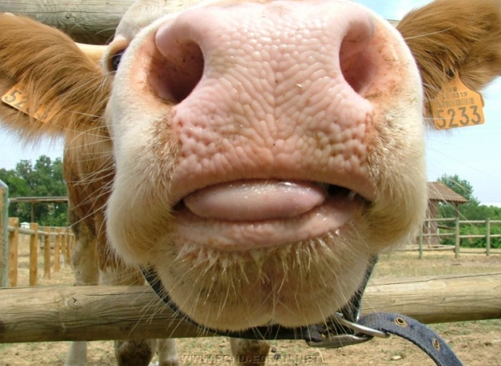
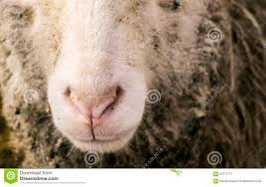
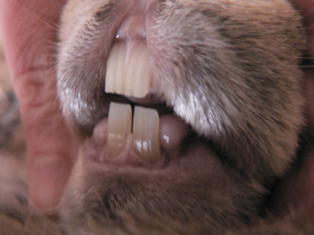
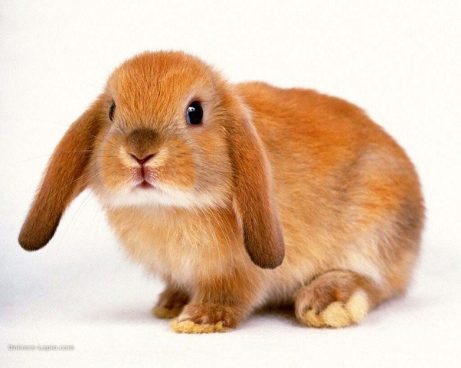
Philtrum ou sillon sous-nasal
Sillon qui sépare la lèvre
supérieure en 2 lobes,il va jusqu’aux narines.
L ’extrémité rostrale de la bouche en continuité avecle nez est appelée mufle chez les grands ruminants, museau chez les carnivores
et « planum nasale » chez les petits ruminants.

Slide 11
Joues
Chaque joue constitue une paroi latérale de la bouche.
- Une région massétérique ou plat de la joue
- Une région buccale ou buccinatrice ou poche de la joue
Les joues ont un rôle actif dans la mastication; Grâce à l’action de leurs muscles, ils repoussent les aliments sur la face pointue des molaires.
A l’intérieur, les limites de la joue sont plus nettes ;Lisse dans la plupart des espèces, la face interne de la joue est formée de grosses papilles dures et dirigées caudalement chez les Ruminants et de poils rudes chez le Lapin. Elle montre le débouché du conduit parotidien et ceux des glandes buccales, plus petits. La terminaison du conduit parotidien est portée par un petit relief : la papille parotidienne.

Slide 12
JOUES
Chaque joue est une paroi latérale de la bouche.
Elle est constituée de 2
régions:
-Une région massetérique
ou « plat de la joue »
-Une région buccinatrice ou « poche de la joue »

Slide 13
Palais dur
Ou palais osseux ou palais
Constitue la paroi dorsale de la bouche et la sépare des cavités nasales
Se continue par le palais mou
Supporté par les os: maxillaire, palatin et incisif
Il est revêtu d’une muqueuse épaisse et présente des reliefs qui sont:
- Papille incisive , située juste derrière les incisives centrales. Chez les Ruminants où les incisives supérieures font défaut, la papille incisive est encastrée dans un large coussinet dentaire qui remplace ces dents.
- un raphé médian , qui commence près de la papille et va jusqu’au palais mou
- des crêtes palatines qui vont du raphé vers les bords latéraux
Revêtu d’une muqueuse épaisse, parfois pigmentée.
Son rôle est de donner appui aux aliments poussés par la langue; Il a donc un rôle passif dans la mastication

Slide 14
Palais dur
Ou palais ou palais osseux,
formé de:
-une papille incisive -un raphé médian
-des crêtes palatines

Slide 15
Palais mou
Ou voile du palais
Cloison mobile qui sépare la cavité orale de celle du pharynx
Délimite avec la racine de la langue, le fond de la cavité orale
Etroit et long chez les Equidés, il est bref et large chez l’Homme
Possède 2 faces, 4 bords dont un seul est libre
- Face orale: formée par des rides ou sillons irréguliers
Elle montre des petits orifices qui appartiennent aux glandes salivaires de cette région
De chaque côté, il y a un pli muqueux qui se porte sur la racine de la langue et qui délimité avec celui du côté opposé un rétrécissement qui sépare la cavité orale de celle du pharynx: c’est l’isthme du gosier

Slide 16
- Face pharyngienne: fait suite au plancher des cavités nasales
- Bords latéraux sont attachés sur les os palatins et ptérygoïdes et se continuent avec les parois latérales de la cavité orale et celle du pharynx
- Bord libre plus mince et présente chez l’Homme un prolongement médian: la luette, absente chez les Mammifères domestiques et rudimentaire chez les Ruminants

Slide 17
Le palais mou est supporté par un fascia qui donne insertion à 5 paires de muscles qui le mobilisent:
- M. palato-pharyngien
- M.palatin
- M.palato-glosse
- M. tenseur du voile du palais
- M. élévateur du voile du palais
Le palais mou règle le transit pharyngien. Au repos, l’entrée du larynx est ouverte , la respiration se fait par voie nasale.
Pendant la déglutition, le voile du palais se plaque contre le pharynx et ferme les cavités nasales et l’épiglotte ferme l’entrée du larynx.
La respiration est interrompue et le bol alimentaire va de la bouche vers l’œsophage.

Slide 18
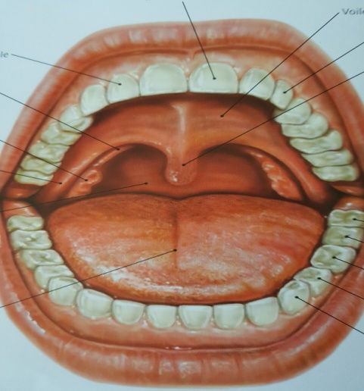
Palais mou
Ou voile du palais, il
est formé de 2 faces,
l’une orale et l’autre
pharyngienne séparées
par l’isthme du gosier
ou fond de la gorge et
de 4 bords dont un
seul est libre et forme
la luette.

Slide 19
Plancher sublingual
Formé par l’arcade dentaire inférieure et caché au repos par la langue
Cette paroi de la bouche est simple, elle donne attache au frein de la langue, mince repli muqueux vertical
De chaque côté, il y a la caroncule sublinguale, formation muqueuse aplatie où débouchent les canaux excréteurs de la glande mandibulaire et de la glande sublinguale monostomatique (absente chez les Equidés et le Lapin).
Près des incisives centrales, se trouve l’organe oro-basal , orifice composé de quelques canaux

Slide 20
PLANCHER SUBLINGUAL
Formé par la
mâchoire inférieure, il
est caché au repos
par la langue.
Derrière les incisives
centrales se trouve la
caroncule sublinguale
où débouchent les
canaux excréteurs des
glandes mandibulaire
et sublinguale.

Slide 21
Langue
C’est l’organe principal de la cavité buccale.
Fort appendice musculeux, impair et médian, porté par le plancher de la bouche et revêtu d’une muqueuse spécialisée.
Unie à l’os hyoïde et à la mandibule, solidarisée au larynx, au pharynx et au palais mou, elle couvre tout le plancher sublingual au repos et remplit la cavité propre de la bouche.
Elle a un rôle important dans la préhension et la mastication des aliments, c’est aussi l’organe du goût. Elle intervient dans la déglutition et accessoirement dans la phonation.
La langue est courte chez le Chat et l’Homme, étroite et longue chez les herbivores. Elle possède:
une partie libre, rostrale ou apex
une partie fixe, plus étendue ; celle qui occupe la région moyenne constitue le corps et celle qui occupe la partie caudale est la racine.

Slide 22
Elle a un rôle essentiel dans:
La vie de nutrition:
Préhension des aliments solides
Aspiration des liquides
Tétée chez les nouveau-nés
Sélection mécanique, thermique et gustative des aliments
Mastication, insalivation et déglutition des aliments
- La vie de relation:
Toilettage, léchage et phonation
Langage articulé chez l’Homme

Slide 23
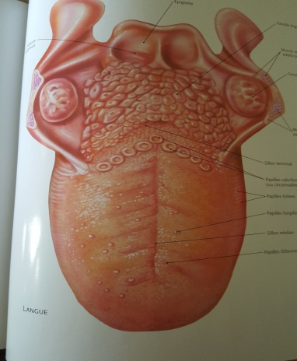
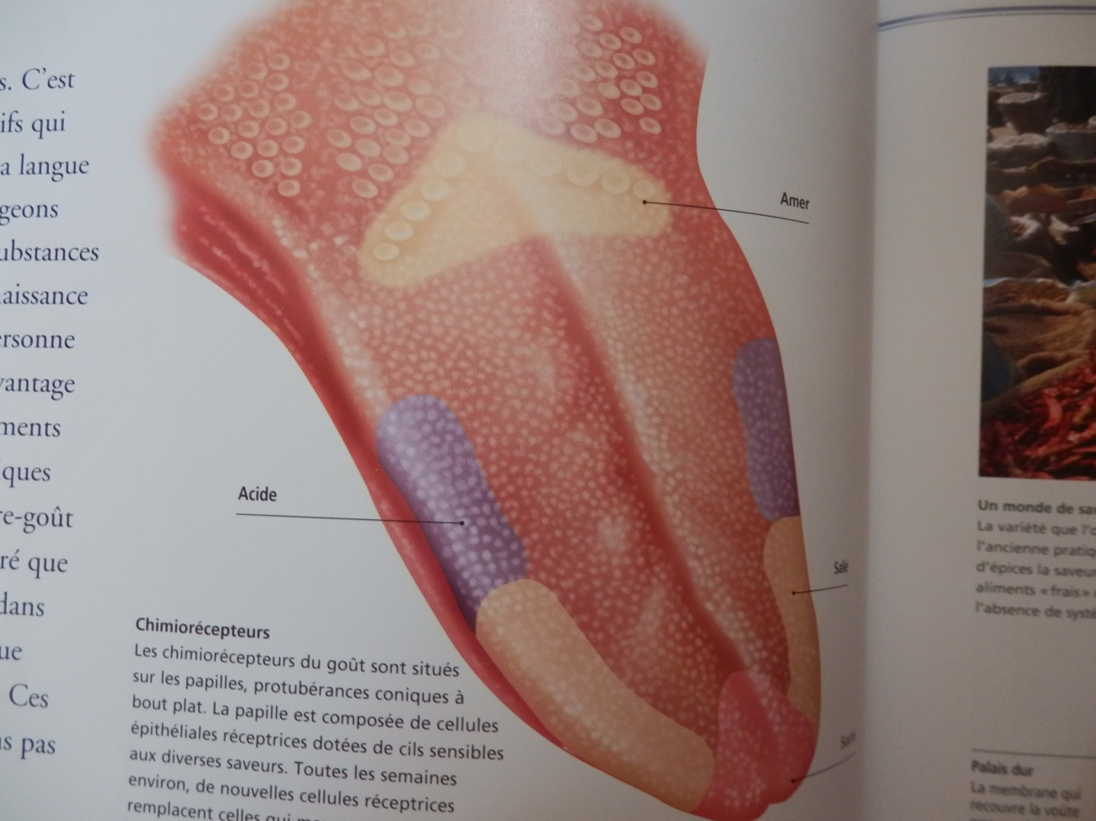
Langue

Slide 24
Apex : il est très mobile, libre, mince chez les Carnivores, Equidés et Lapin, très épais chez les Ruminants. Sa face dorsale est convexe chez le Bœuf et constitue le dos de la langue. Dans la plupart des espèces, elle est formée d’un sillon médian bien visible chez le Chien.
Sa face ventrale est lisse et continue avec les faces latérales ; Sa partie caudale montre le frein de la langue qui l’attache au plancher de la bouche.

Slide 25
Corps : Sa face dorsale constitue le dos de la langue et répond au palais quand la bouche est fermée.
Chez les Ruminants, une forte tubérosité appelée le torus lingual occupe sa moitié caudale.
Chez le bœuf, au devant de ce torus, existe une dépression très profonde : la fosse linguale, absente chez les Petits Ruminants.
Tout le dos de la langue est formé d’une muqueuse épaisse, pigmentée chez les Herbivores
Racine : elle fait suite au dos de la langue et s’incline en direction caudale, elle va jusqu’à la base de l’épiglotte. Elle possède de petits orifices des glandes linguales et de nombreux nodules lymphatiques qui forment une tonsille linguale.

Slide 26
Structure : La langue est formée d’une muqueuse, d’une charpente conjonctivo-fibreuse, de muscles et de vaisseaux et nerfs.
- La muqueuse linguale possède un système de papilles spécialisées et d’annexes glandulaires et lymphoïdes. Les papilles sont très nombreuses, de formes et de fonctions très variées. Elles ont un rôle mécanique ou tactile, ce sont :
* Papilles filiformes, les plus nombreuses
* Papilles coniques, comparables aux précédentes
* Papilles lenticulaires, particulières aux Ruminants
* Papilles fungiformes, ont un aspect de champignons
D’autres papilles ont un rôle gustatif, ce sont :
*Papilles circumvallées, formées de bourgeons du goût
*Papilles foliées, ressemblent aux précédentes

Slide 27
- La charpente conjonctivo-fibreuse : elle soutient la langue, elle est formée de :
*Aponévrose linguale, reçoit de nombreux vaisseaux
* Septum lingual, cloison conjonctivo-fibreuse médiane incomplète, continue dorsalement avec l’aponévrose et attaché caudalement sur le corps de l’os hyoïde.
- Muscles de la langue : il existe 3 paires de muscles extrinsèques qui vont de l’os hyoïde ou de la mandibule à l’intérieur de la langue, ce sont les muscles : Stylo-glosse, Hyo-glosse, Génio-glosse et une masse musculaire intrinsèque : le muscle lingual
Par sa muqueuse et ses papilles, la langue assure la gustation dont le rôle est important dans la sélection des aliments et la préparation à la digestion.

Slide 28
Particularités spécifiques
- Equidés: bouche très longue et étroite et possibilités d’ouverture très faibles
Lèvres mobiles, joues très longues, langue très longue
- Bœuf: bouche plus courte et possibilités d’ouverture faibles
Lèvres très épaisses, la supérieure plus grosse que l’inférieure
Joues plus courtes, langue épaisse et charnue
- Carnivores: possibilité d’ouverture grande
Lèvres minces et mobiles, joues très courtes, langue large, mobile et fortement protractile
- Lapin
Lèvres inégales, la lèvre supérieure est divisée par un philtrum étroit mais très profond, dessine un Y avec les narines
Joues longues, langue arrondie à l’extrémité libre

Slide 29
Les dents
Ce sont les organes passifs de la mastication. Dures , blanchâtres et d’aspect pierreux. Leur usure progressive modifie la forme de la dent et permet de faire la diagnose de l’âge.
Les dents s’alignent à chaque mâchoire selon une courbe parabolique pour former l’arcade dentaire supérieure et l’arcade dentaire inférieure.
Quand les mâchoires se rapprochent, on parle d’occlusion; Elles peuvent être continues ou interrompues par des intervalles : les diastèmes.
Les Mammifères sont hétérodontes (ont des dents de tailles et formes différentes).
La 1ère dentition est constituée par des dents déciduales ou dents de lait, temporaires et la 2ème dentition est formée de dents permanentes.

Slide 30
Le nombre de dents est fixe dans chaque espèce et pour chaque dentition, on parle de formule dentaire.
Chaque catégorie est représentée par la lettre initiale: I, C, PM, M suivie du chiffre qui indique le nombre de dents de cette catégorie.
Il y a les: incisives, canines, prémolaires et molaires
On utilise la formule dentaire unilatérale, donc un seul côté de chaque arcade ( demie-mâchoire)

Slide 31
Dents des Equidés
Formule dentaire: I 3/3 C 1/1 (mâle) PM 3/3 M 3/3
Denture hautement spécialisée
Présente un type herbivore parfait
Incisives à évolution complexe dont la connaissance est importante pour la diagnose de l’âge
Incisives appelées: pinces, mitoyennes et coins du centre vers la périphérie
Canines ou crocs: n’existent que dans la 2ème dentition et chez le mâle seulement. 2 à 3 % de femelles en possèdent aux 2 mâchoires
Dans la dentition de lait, il ya 4PM dans la mâchoire >,la 1ère appelée: dent de loup ressemble à une canine, elle est rudimentaire et n’est jamais remplacée dans la dentition permanente

Slide 32
Dents des Equidés

Slide 33
Dents de Ruminants
Formule dentaire: I 0/4 C 0/0 PM 3/3 M 3/3
Denture plus simple que celle des Equidés mais très spécialisée
Incisives et canines: absentes à la mâchoire >.A cet emplacement, se développe un fort bourrelet fibreux recouvert d’une muqueuse épaisse: le bourrelet dentaire. A la mâchoire <, les canines sont absentes en apparence, elles sont annexées à la série des incisives et ont pris leur conformation. Elles sont appelées: pince, 1ère mitoyenne, 2ème mitoyenne et coin ,du centre vers la périphérie
Prémolaires et molaires: les 2èmes sont plus volumineuses
Dents des Ovins et Caprins :ont les mêmes caractéristiques que celles des Bovins et ont une taille plus petite
Chez les Camélidés, les canines restent nettement séparées des incisives, elles sont fortes et pointues
Formule dentaire Camélidés: I 1/3 C 1/1 PM 3/2 M3/3

Slide 34
Dents des Ruminants

Slide 35
Dents des Carnivores
Spécialisation ± prononcée selon les familles
2 dents sont très puissantes et à chaque mâchoire: la dent canine ,à l’entrée de la bouche et une prémolaire: la dent carnassière
Canines servent à saisir et à tuer la proie
Dents carnassières: tranchantes, coupent et broient les parties dures de la chair

Slide 36
Dents du Chien
Formule dentaire: I 3/3 C 1/1 PM 4/4 M 2/3, la dent carnassière est PM4 dans la mâchoire supérieure et M1 dans la mâchoire inférieure
Incisives: appelées pinces , mitoyennes et coins du centre vers la périphérie
Le chiot naît sans dents, les 1ères à apparaître sont toujours les canines (21 j), les coins (25 j), les mitoyennes (28 j)et pinces (30 j)
Eruption des dents à 6 semaines
Canines: ou ‟crocs”, très volumineuses
Prémolaires et molaires: on les classe, dans chaque mâchoire en :
Précarnassières , carnassières et tuberculeuses
Précarnassières >: PM1,PM2,PM3
Carnassière >: PM4
Tuberculeuses >: M1,M2
Précarnassières < : PM1,PM2,PM3,PM4
Carnassière <: M1
Tuberculeuses < : M2,M3

Slide 37
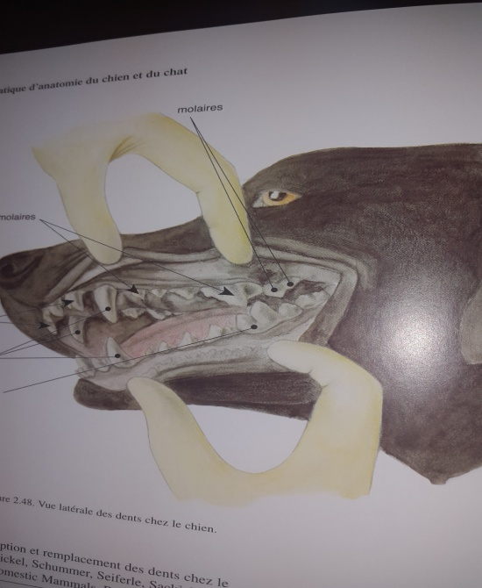
Dents du Chien

Slide 38
Dents du Chat
Formule dentaire: I 3/3 C 1/1 PM 3/2 M 1/1
Il y a 30 dents chez l’adulte, les dents carnassières supérieure et inférieure sont les M1
Dents du Lapin
Formule dentaire: I 2/1 C 0/0 PM 3/2 M 3/3
Il y a 30 dents chez l’adulte, les incisives sont au nombre de 2 et de chaque côté à la mâchoire supérieure : une grande et une petite et une de chaque côté à la mâchoire inférieure
Dents de l’Homme
Il y a 32 dents chez l’adulte
Formule dentaire: I 2/2 C 1/1 PM 2/2 M 3/3

Slide 39
Dents du Chat

Slide 40
Dents du Lapin

Slide 41
GLANDES SALIVAIRES
Annexées dans la bouche dans laquelle elles déversent la salive
Le liquide chargé d’humecter la muqueuse orale et de fluidifier les aliments est une salive mixte qui provient de plusieurs salives dont les caractères varient avec les glandes dont elles proviennent.
Certaines sont peu volumineuses , placées sous la muqueuse orale, d’autres sont appelées glandes majeures, ce sont:
Parotide, mandibulaire et sublinguale

Slide 42
Caractères généraux
Leur développement et leur structure dépendent du régime alimentaire. La salive intervient pour favoriser la déglutition des aliments; Ces glandes sont formées de canaux sécréteurs et soutenues par un tissu conjonctif dans lequel il ya des vaisseaux et des nerfs.
Classification:
1-Glandes conglomérées:
Glande séreuse pure: Glande parotide
Glandes mixtes: Glande mandibulaire (à prédominance séreuse chez les Ongulés), Glande sublinguale (à prédominance muqueuse)
2-Glandes diffuses:
Glandes muqueuses pures: Glandes palatines, buccales dorsales et labiales
Glandes mixtes à prédominance muqueuse: Glandes labiales, buccales et linguales
Glandes séreuses pures: Glandes gustatives, buccales ventrales et labiales

Slide 43
LA GLANDE PAROTIDE
C’est la plus volumineuse des glandes salivaires chez la plupart des espèces ; elle est située au voisinage de la base de l’oreille et occupe la fosse rétro-mandibulaire ou parotidienne.
Elle déverse la salive par un conduit unique: le canal parotidien. Elle possède une forme lobulaire et bien visible à l’œil nu, de coloration rosée ou rougeâtre.
Elle possède 2 faces, 2 bords et 2 extrémités:

Slide 44
- Face superficielle ou latérale: planiforme, séparée de la peau par le fascia parotidien;Chez les Equidés, elle est creusée dans sa moitié ventrale par une forte gouttière où passe la veine rétro-mandibulaire
- Face profonde ou médiale:irrégulière, moulée sur les organes sous-jacents
- Bord rostral: commence derrière l’articulation temporo-mandibulaire
- Bord caudal: bref chez les carnivores, situé près de l’aile de l’atlas
- Extrémité dorsale: la plus large, elle se moule sur la base de l’oreille
- Extrémité ventrale: plus variable, moulée contre l’angle de la mandibule

Slide 45
Conduit parotidien
Ou canal de Sténon
C’est le conduit excréteur de la glande parotide.
Commence près du bord rostral de la glande et se termine à la face interne de la joue , dans le vestibule oral
Chez les Carnivores, les petits Ruminants et le Lapin, il reçoit les conduits des petites glandes parotides accessoires.
Il se porte directement à la surface du muscle masseter.

Slide 46
LA GLANDE MANDIBULAIRE
ou sous-maxillaire, située sur le côté de la région hyoïdienne et du pharynx, elle s’étend en général sous la parotide.
C’est une glande mixte à dominance séreuse ou muqueuse selon les espèces.
La coloration est en général plus claire que celle de la parotide.
Elle est 5 fois plus légère que la parotide chez les Equidés, de poids à peu près égal chez les carnivores et plus lourde chez les Ruminants.
Aplatie , elle est de forme ovoïde chez les Carnivores, Lapin et Homme et allongée chez les Equidés et Ruminants.
Elle possède:
Une face latérale, lisse
Une face médiale, plus irrégiulière et moulée sur les organes sous-jacents
Un bord dorsal et un bord ventral, brefs et convexes chez les Carnivores, Lapin et Homme et plus longs chez les Ruminants et surtout Equidés.
Chez les Ongulés et l’Homme, elle est divisée en 2 lobes: rostral et caudal; L’ensemble est maintenu dans une loge mandibulaire formée par une mince enveloppe qui provient du fascia bucco-pharyngien.Elle déverse la salive dans la cavité propre de la bouche au niveau de la caroncule sublinguale par le conduit mandibulaire ou canal de Wharton.

Slide 47
Conduit mandibulaire
ou canal de Wharton
C’est le conduit excréteur de la glande mandibulaire.
Il commence à l’extrémité caudale de la glande et il est rejoint par le conduit de la glande sublinguale.
Il déverse la salive dans la cavité propre de
la bouche au niveau de la caroncule sublinguale

Slide 48
LA GLANDE SUBLINGUALE
C’est une glande mixte, constituée de plusieurs lobes qui peuvent être considérées comme des glandes distinctes.
C’est la plus petite des glandes salivaires, sa teinte est jaune-rosée. On lui reconnait 3 parties: caudale, moyenne et rostrale.
Les deux premières sont 2 lobes distincts qui constituent la glande monostomatique ou majeure dont les conduits aboutissent dans un conduit unique près du conduit mandibulaire.
La partie rostrale forme un lobe grêle dont les conduits multiples débouchent sur la muqueuse orale, soit à côté du conduit mandibulaire ou en commun avec lui.
Le lobe rostral constitue la glande sublinguale polystomatique ou mineure formée de plusieurs canaux accessoires.
Elle déverse la salive dans la cavité propre de la bouche, dans la caroncule sublinguale, soit à côté du conduit mandibulaire ou en commun avec lui.
Il existe chez les Carnivores et le Lapin ,une glande zygomatique qui pourrait être classée parmi les glandes salivaires.

Slide 49
Conduits excréteurs
Le conduit unique de la glande sublinguale monostomatique est le conduit principal ou majeur ou canal de Bartholin.
Il commence près de l’extrémité caudale de la glande, il rejoint vite le conduit mandibulaire et l’accompagne jusqu’à la caroncule sublinguale où il débouche soit à côté de lui soit en commun avec lui.
La glande sublinguale polystomatique est formée par plusieurs conduits sublinguaux accessoires ou mineurs qui commencent du bord dorsal des lobules et s’ouvrent presque aussitôt dans la bouche.

Slide 50
Particularités spécifiques
Equidés: Les glandes parotide et mandibulaire ont des rapports importants avec les poches gutturales.
La glande parotide est divisée en 2 parties par le passage de la veine rétromandibulaire, La face superficielle est couverte par le fascia parotidien, la face profonde se moule dans la loge parotidienne limitée rostralement par la mandibule et le muscle masseter et caudalement par l’aile de l’atlas. Le fascia sous-parotidien la sépare de la glande mandibulaire.
La glande mandibulaire est à prédominance séreuse, très allongée et peu volumineuse; Elle est formée de 2 lobes attachés par du tissu conjonctif et réunis par le conduit parotidien
La glande sublinguale est uniquement polystomatique, peu développée , elle va de la 1ère et 2ème molaires jusqu’au voisinage de la synchondrose mandibulaire.

Slide 51
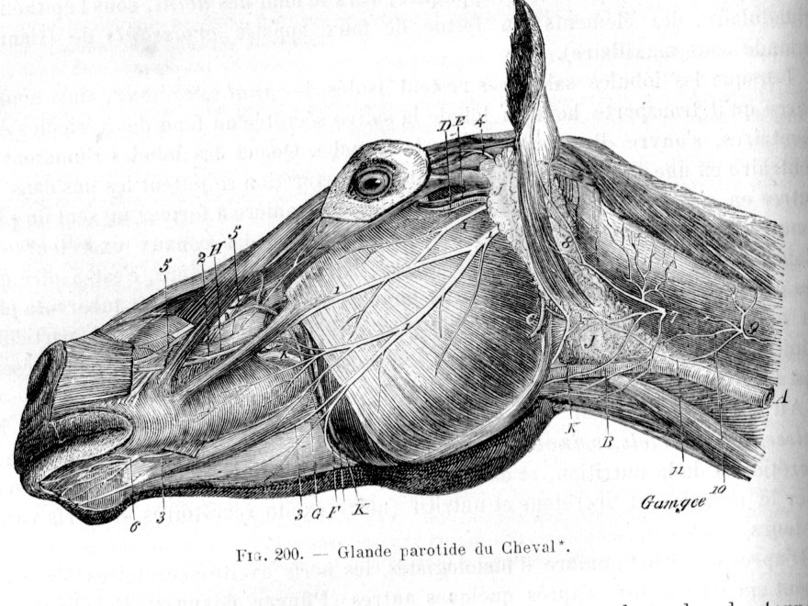

Slide 52
Ruminants:
* La glande parotide est de teinte brun-rougêatre, Le bord rostral s’étend plus au niveau du muscle masseter. A se niveau, se trouve le très gros nœud lymphatique parotidien;Il n’y a pas de fascia sous-parotidien et la glande est en rapport avec la glande mandibulaire.
Chez les petits Ruminants, elle est relativement plus grosse que chez le Bœuf.
La glande mandibulaire , contrairement à la précédente, est très développée, divisée en 2 lobes: le caudal est largement couvert par la parotide.
La glande sublinguale comporte 2 parties: l’une monostomatique et l’autre polystomatique unies au niveau de la symphyse mandibulaire.

Slide 54
Carnivores:
La glande parotide est réduite et laisse aà découvert la glande mandibulaire. Elle dessine une sorte de V à la base de l’oreille, elle est creusée à son angle ventral par la veine rétromandibulaire qu’elle enveloppe à son passage.
La glande mandibulaire est relativement volumineuse par rapport aux autres espèces et arrondie. Elle est superficielle, palpable sur le vivant. Le bord caudal est creusé par la veine rétromandibulaire.
Il existe de chaque côté une glande sublinguale polystomatique très grêle et difficile à mettre en évidence et une glande sublinguale monostomatique ,plus importante et divisée en 2 lobes.
Chez le chat, la glande polystomatique est parfois absente.
Il existe, chez les Carnivores, une glande zygomatique qui pourrait être classée parmi les glandes salivaires; Elle a un aspect analogue à celui de la glande sublinguale.

Slide 56
Lapin:
La glande parotide est large
La glande mandibulaire est arrondie, comme celle des carnivores et à demie recouverte par la parotide
La glande sublinguale est polystomatique
Il existe une glande zygomatique comme chez les Carnivores
- Homme:
La glande parotide est
située à la base de l’oreille
La glande mandibulaire est située sous la mâchoire
Il y a 2 glandes sublinguales
et situées entre la langue et la mandibule

Slide 58
PHARYNX
C’est le carrefour des voies digestive et respiratoire. Il communique de chaque côté avec l’oreille moyenne. C’est un large conduit musculo-membraneux appendu aux choanes et à l’isthme du gosier et continué caudalement par l’œsophage. Situé entre les 2 branches de l’os hyoïde, il est plus vaste chez les Carnivores que chez les Herbivores.
Conformation extérieure:
Elargi à sa partie moyenne, il est rétréci au niveau des choanes et à l’entrée de l’œsophage. Il est situé contre le larynx, il possède 4 faces et 2 extrémités:
La face ventrale est virtuelle
La face dorsale est arrondie , elle montre sur la ligne médiane: le raphé du pharynx, sur lequel se portent symétriquement les muscles de l’organe. A la limite des faces latérales, elle donne attache à la trompe auditive ( trompe d’Eustache).
Les faces latérales sont convexes et irrégulières, elles sont occupées par les muscles. Chez les Equidés, la poche gutturale couvre la partie dorsale de ces faces.
L’extrémité rostrale est insérée sous la base du crâne et au fascia bucco-pharyngien: lame fibreuse entre l’os ptérygoïde et la branche de la mandibule.
L’extrémité caudale est rétrécie , elle s’étend dans le cou de façon variable selon les espèces:

Slide 59
Elle descend au niveau :
de l’atlas chez les Equidés et Ruminants
de l’axis chez le Chien et le Lapin
de la 3ème vertèbre cervicale chez le Chat
6 ème vertèbre cervicale chez l’Homme.
Chez les Equidés, il a des rapports étroits avec
les poches gutturales.

Slide 61
Conformation intérieure: la cavité du pharynx est subdivisée en 3 étages:
Etage rostral ou supérieur appelé Nasopharynx ou Rhinopharynx: situé dorsalement au palais mou et est uniquement respiratoire
Etage moyen ou intermédiaire ou Oropharynx: fait suite au gosier ou fond de la gorge
Etage caudal ou inférieur appelé Laryngo-pharynx: situé dorsalement au larynx ,il se continue par l’œsophage.
L’ouverture de la bouche avec le nez se fait par des ouvertures appelées: les choanes
La communication du pharynx avec l’oreille moyenne se fait par: la trompe auditive ou Trompe d’Eustache.

Slide 62
Naso-pharynx: ou partie nasale (cavum), elle est en communication avec les cavités nasales par les choanes: vastes ouvertures situées de chaque côté des cavités nasales; Sa paroi dorsale est concave et sa paroi rostrale adossée à la base du crâne constitue: la voûte ou fornix du pharynx.
Chaque paroi latérale montre l’orifice pharyngien de la trompe auditive. La paroi ventrale est formée par le palais mou.

Slide 63
Oro-pharynx: ou partie orale. Elle se situe entre la racine de la langue et le voile du palais et constitue: le gosier ou arrière-bouche
Caudalement au voile du palais, l’oro-pharynx se prolonge par le naso-pharynx.
Laryngo--pharynx: ou partie laryngienne, elle va de la base de l’épiglotte à l’entrée de l’œsophage. Ses parois dorsales et latérales sont lisses et concaves. La paroi ventrale est occupée en grande partie par l’entrée du larynx. Elle forme une sorte d’entonnoir: le vestibule de l’œsophage ou partie œsophagienne du pharynx

Slide 65
Poches gutturales

Slide 66
Muscles du pharynx
7 paires de muscles enveloppent le pharynx: elles prennent origine sur l’os ptérygoïde, le palais mou, l’os hyoïde et les cartilages du larynx et viennent se terminer sur le raphé médian de sa face dorsale:
- M. palato-pharyngien
- M. ptérygo-pharyngien
M. stylo-pharyngien rostral
M. hyo-pharyngien
M. thyro-pharyngien
M. crico-pharyngien
M. stylo-pharyngien caudal

Slide 67
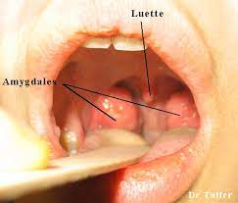
Tonsilles
Ou amygdales
Ce sont des formations lymphatiques annexées à la muqueuse du pharynx.
Elles sont disposées en double rangée sur les parois du gosier et celles du naso-pharynx
La fonction des amygdales est de piéger les bactéries et les virus pouvant entrer dans l'organisme par la gorge.

Slide 68
Fonction du pharynx
Entre les déglutitions, le pharynx se comporte comme un simple canal reliant les cavités nasales à la bouche.
Il joue ainsi un rôle passif dans la respiration.
Au contraire, il intervient de façon active dans la déglutition.
Celle-ci comporte 3 temps dont le 1er , oral, est volontaire, commandé par l’élévation de la langue qui chasse le bol alimentaire dans le gosier.

Slide 69
Des 2 autres temps involontaires, l’un est pharyngien et l’autre œsophagien.
Dans le 1er ,le pharynx transporte les aliments de l’isthme du gosier à l’entrée de l’œsophage; A ce moment, le voile du palais est soulevé et s’applique contre la paroi dorsale interdisant tout passage vers les cavités nasales.
En même temps , l’épiglotte est rabattue passivement et ferme l’entrée du larynx.
Dès que le bol alimentaire a pénétré dans l’œsophage, larynx et pharynx reprennent leur position de repos.
Le voile du palais revient vers la racine de la langue , l’épiglotte aussi et la respiration reprend.

Slide 70
Oesophage
Conduit musculo-membraneux qui fait suite au pharynx et se termine à l’estomac dans lequel il débouche par l’orifice du cardia.
Vide au repos, il intervient de façon active dans la déglutition dont il assure le dernier temps, plus long que le temps pharyngien.
L’orifice de ce conduit est situé dorsalement au larynx, il descend ensuite dans le cou, dévie à gauche et traverse l’ouverture du thorax.
Dans le médiastin ,il franchit la base du cœur, traverse l’ouverture du diaphragme et s’attache immédiatement sur l’estomac
Ce trajet est donc divisible en 3 parties inégales:
Une cervicale
Une thoracique
Une abdominale très courte

Slide 71
Conformation: L’œsophage est rouge, dépressible et mou; Sa forme est irrégulière et résulte de la marque des organes voisins.
L’empreinte de la trachée lui donne une face planiforme.
Son calibre n’est pas uniforme, Il est relativement étroit puis devient plus dilaté.
A l’entrée du thorax, il se rétrécit jusqu’au niveau de l’aorte, puis devient plus large jusqu’au niveau du diaphragme.

Slide 72
- La partie cervicale est divisée en 3 segments:
*L’origine du conduit s’applique contre le cartilage cricoïde du larynx
*Le 2ème segment s’étend jusqu’au milieu de la partie cervicale et est situé sur le plan médian
*Dans la moitié caudale du cou et à l’entrée du thorax, ce conduit dévie à gauche et s’applique contre la trachée
Chez les grands Ongulés, cette déviation est perceptible sur le vivant, au 1/3 caudal du sillon jugulaire; On peut le palper et sentir le bol alimentaire.

Slide 73
- La partie thoracique est subdivisible en 4 segments:
*A l’entrée du thorax, ce conduit est toujours dévié à gauche
*Dans le médiastin crânial, il reprend une position médiane
*Dans le médiastin moyen, dorsalement à la base du cœur, il passe à droite de l’arc de l’aorte
*Dans le médiastin caudal, il se situe à la face médiale des poumons

Slide 74
- La partie abdominale est très courte, après la traversée du diaphragme, il est enveloppé avec ses vaisseaux et nerfs par du tissu conjonctif et le ligament gastro-phrénique
Il marque le foie de son empreinte œsophagienne et se termine aussitôt sur l’estomac

Slide 76
Particularités spécifiques
-Equidés: Pharynx presque entièrement caché par les branches de la mandibule.
Sa face dorsale est tapissée par les poches gutturales, les tonsilles sont bien développées, l’œsophage est long et étroit
-Ruminants: Pharynx court, le gosier plus long et plus dilatable; Les tonsilles sont très développées, l’œsophage est long de 1m.
La partie cervicale présente un rétrécissement où les corps étrangers s’arrêtent le plus souvent
-Carnivores: pharynx très dilatable, le gosier est vaste et le voile du palais peut largement se soulever pour permettre une respiration par la bouche
-Lapin: Le pharynx va jusqu’à l’axis, les tonsilles sont peu visibles

Slide 77
ESTOMAC
C’est une partie dilatée du tube digestif, qui fait suite à l’œsophage au niveau du cardia et se continue par l’intestin grêle au niveau du pylore.
C’est le 1er des organes essentiels de la digestion. C’est un réservoir situé caudalement au foie, au centre du diaphragme.
L’estomac retient temporairement les aliments avant de les envoyer dans l’intestin; Sa muqueuse sécrète le suc gastrique qui, sous l’action d’une musculeuse puissante , sont transformés en une masse fluide: le chyme dont la digestion sera complétée par l’intestin .
Dans certaines espèces, il peut être simple (Carnivores, Herbivores) et chez d’autres, il est formé de compartiments spécialisés (Ruminants).
Les 1ers de ces compartiments sont tapissés d’une muqueuse de type œsophagien et représentent : le proventricule, région non digestive.

Slide 78
ESTOMAC SIMPLE: Equidés,Carnivores,Lapin
Variations et capacités:
L’estomac est relativement plus développé et surtout plus dilatable chez les Carnivores que dans les espèces Omnivores ou Herbivores.
Sa capacité peut varier de 0,5 à 7 litres chez le Chien, 1litre à 1,5 litres chez l’Homme et 10 à 15 litres chez le Cheval.

Slide 79
Conformation extérieure: La forme varie selon l’état de vacuité (vide)ou de réplétion (rempli)et en fonction des contractions de la musculature.
Sur le cadavre, il a une forme de sac allongé, légèrement aplati d’avant en arrière.
Il possède 2 faces, 2 bords ou courbures et 2 extrémités:
Les faces sont l’une antérieure ou pariétale et l’autre postérieure ou viscérale.
Toutes 2 sont lisses , tapissées par le péritoine et parcourues par des vaisseaux .
- La petite courbure est courte, elle commence à gauche par le cardia qui porte l’insertion de l’œsophage. Elle se continue jusqu’au pylore et montre à ce niveau: l’incisure angulaire; Elle donne attache au petit omentum.

Slide 80
La grande courbure est plus longue. Elle commence au sommet du fundus et va aussi jusqu’au pylore.
Elle donne attache sur toute sa longueur au grand omentum ou épiploon.
Le fundus gastrique ou cul-de-sac gastrique est l’extrémité la plus grosse,située à gauche,elle montre avec l’insertion de l’œsophage, une sorte de sillon: l’incisure cardiale.
La partie pylorique est à droite et se termine au pylore.
On appelle: corps de l’estomac, la partie comprise entre ces 2 dernières.

Slide 81
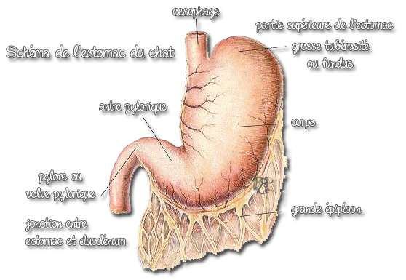
ESTOMAC SIMPLE: Equidés,Carnivores,Lapin

Slide 82
Conformation intérieure:La cavité de l’estomac est tapissée par la muqueuse gastrique et montre les orifices du cardia et du pylore.
Cette muqueuse n’a pas le même aspect partout.
Elle est molle, rougeâtre et forme de nombreux plis réguliers, effaçables par la distension: les plis gastriques.
Après la mort, elle s’altère rapidement et devient grisâtre.
L’orifice du cardia est étroit et très difficile à dilater chez les Equidés où il est entouré de plis serrés de la muqueuse. Il est plus large et plus dilatable dans les autres espèces. L’orifice pylorique a une paroi plus épaisse.

Slide 83
- Le grand omentum: ou épiploon proprement dit est une vaste membrane mince, percée et souvent chargée de graisse, qui flotte en grande partie librement dans la cavité abdominale. Il prend origine sur toute la grande courbure de l’estomac; Il est constitué de 2 lames ou parois, l’une superficielle entre la paroi abdominale et les viscères, l’autre ,profonde passe entre l’estomac et l’intestin.
Sa terminaison se fait sur le côlon transverse et le pancréas chez les Equidés et Ruminants. Et à la paroi lombaire chez les Carnivores.
- Le petit omentum: ou petit épiploon, c’est une lame de forme irrégulière qui va du foie à la petite courbure de l’estomac et à la partie initiale du duodénum. Il est formé de 2 parties: le ligament hépato-gastrique attaché à l’estomac et le ligament hépato-duodénal qui est son prolongement.
- Le ligament gastro-phrénique: il est court et solide. Au sommet du fundus, il se continue par le grand omentum .
Entre ses 2 feuillets, se trouve une couche épaisse de tissu conjonctif dont l’ensemble constitue un véritable ligament suspenseur de l’estomac.

Slide 84
Particularités spécifiques
* Equidés: estomac peu volumineux, petite courbure brève et grande courbure très étendue; Caché sous l’hypochondre gauche en raison de son faible volume et le grand développement du côlon.
* Carnivores: Estomac de forme sphéroïde quand il est plein, volume et capacité varient beaucoup avec la taille, la race, le régime alimentaire et l’état de réplétion.
Caché sous l’hypochondre gauche quand il est vide, il peut pousser la masse intestinale jusqu’au pubis quand il est rempli.
Le grand omentum chargé de graisse est très développé , ses 2 parois enveloppent entièrement la masse intestinale.
* Lapin: Estomac relativement volumineux, jamais vide
Corps allongé, cylindroïde, avec un léger rétrécissement en son milieu. Il déborde à droite de l’hypochondre

Slide 85
Grand omentum ou épiploon

Slide 86
Estomac de Ruminants
Il est extrêmement volumineux, au point d’occuper les 4/5 de la cavité abdominale.
Il est plurigastrique. Un grand proventricule subdivisé en compartiments précède l’estomac peptique vrai, de dimensions plus faibles.
Cette existence de chambres gastriques multiples répond à une spécialisation particulière de la digestion.
Chez les Ruminants, le 1er et le plus vaste de ces compartiments est toujours: le rumen. Les suivants sont variables et sont :le réseau et le feuillet.
Dans tous les cas, le dernier, seul peptique est :la caillette.

Slide 87
ESTOMAC DES RUMINANTS:

Slide 88
Caractères généraux
Capacité et poids:
L’estomac du Bœuf adulte contient 150 à 250 litres dont 80% (120 à 200 litres)pour le rumen, 5% (7 à 12 litres) pour le réseau, 7% (9 à 16 litres) pour le feuillet et 8% ( 12 à 20 litres) pour la caillette.
Même après une diète prolongée, le rumen retient toujours une certaine quantité d’aliments.
Le poids total de l’estomac entièrement vide est de 6 à 8 kgs , dont près de 9/10 appartient au rumen.

Slide 89
RUMEN (panse)
- Conformation extérieure:
Vue pariétale ou gauche Le rumen est allongé dans le sens crânio-caudal et aplati obliquement d’un côté à l’autre, sa face pariétale ou gauche est convexe et lisse, moulée contre la paroi de l’hypochondre et du flanc gauches et sur le ventre.
Elle montre 2 sacs (dorsal et ventral) séparés par le sillon longitudinal gauche sur lequel l’attache la paroi superficielle du grand omentum. Sa partie moyenne montre un petit sillon vasculaire: le sillon accessoire gauche
La rate (en violet) à gauche

Slide 90
Conformation extérieure: Vue viscérale ou droite La face viscérale ou droite est lisse et planiforme. Elle montre 2 sacs (dorsal et ventral) séparés par le sillon longitudinal droit sur lequel l’attache la paroi profonde du grand omentum. Sa partie moyenne montre un petit sillon vasculaire: le sillon accessoire droit.

Slide 91
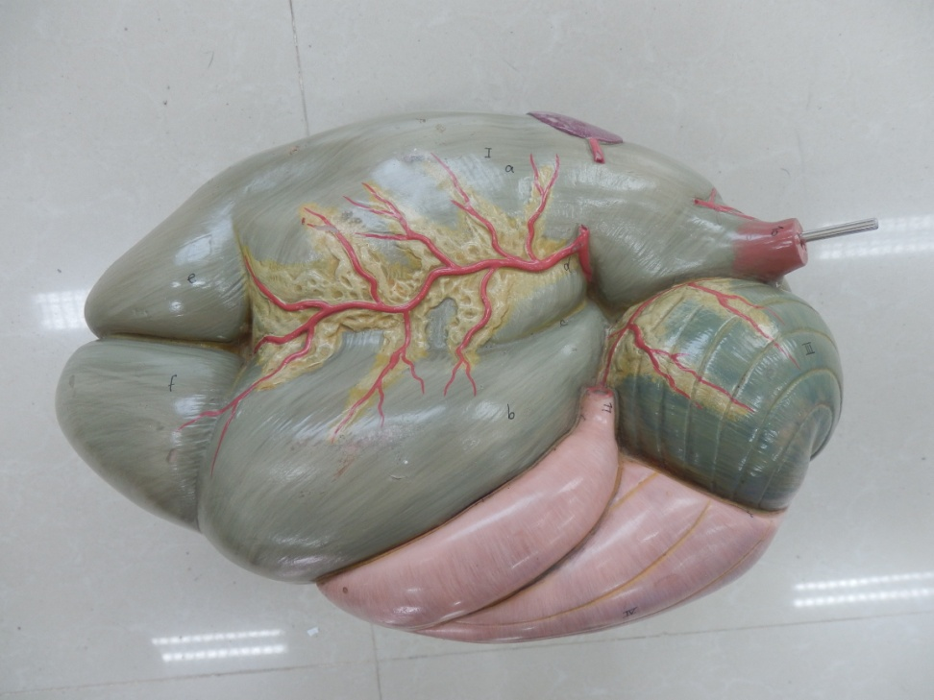
Une courbure dorsale ou bord dorsal, longe la région sous-lombaire gauche
Une courbure ventrale ou bord ventral est dans la partie droite du ventre
L’extrémité caudale est située à l’entrée du bassin .
Elle est divisée par un profond sillon caudal en 2 culs-de- (dorsal et ventral), anciennement appelés: vessies côniques qui sont délimitées par un léger sillon coronaire
- L’extrémité crâniale est subdivisée par un profond sillon crânial qui sépare les 2 extrémités des 2 sacs.
Le sac ventral se ferme et forme le récessus du rumen, le sac dorsal se continue par le réseau et forme l’atrium du rumen ,continu avec le réseau.
Rumen et réseau sont séparés par le sillon rumino-réticulaire, très profond.

Slide 92
- Conformation intérieure:
Le sac dorsal et le sac ventral communiquent par un très vaste orifice: l’ostium intra-ruminal dont la bordure est formée d’épais reliefs ou piliers qui correspondent aux sillons de l’extérieur.
Il existe 2 piliers principaux:
Le pilier caudal, le plus volumineux sépare l’entrée des 2 culs-de-sacs caudaux. Il se divise en 3 branches, ce sont les piliers coronaires.
Le pilier crânial est moins épais mais beaucoup plus saillant; Son extrémité gauche forme avec celle du pilier gauche: le pilier longitudinal gauche
La branche ventrale forme avec celle du pilier droit: le pilier longitudinal droit
La branche dorsale est le pilier accessoire droit.
La limite entre le sac dorsal et l’atrium du rumen est formée par: le pli rumino-réticulaire.
Au niveau des piliers, la muqueuse est plissée et ridée, elle est formée par les papilles du rumen .

Slide 93
Moyens de fixité du rumen
Continuité avec le réseau
Continuité avec l’œsophage et l’intestin
Pesanteur
Pression des autres organes
Grand omentum
Ligament gastro-phrénique
Sa stabilité est remarquable et seule la matrice, plus lourde que lui parvient à le déplacer un peu.
Rôle: Le rumen assure l’essentiel de la prédigestion des aliments avant d’arriver à l’estomac peptique. Chez l’adulte, tous les aliments ingérés arrivent d’abord dans l’atrium, sauf les fragments lourds qui tombent dans le réseau.
Les contractions du rumen qui se produisent 2 à 3 fois par minute chez le Bœuf commencent par le pilier crânial puis vont jusqu’au pilier caudal et à l’ensemble de la paroi.

Slide 94
Réseau (réticulum, bonnet)
C ’est le plus crânial et le plus petit des compartiments gastriques.
Il est placé entre le diaphragme et le rumen
Il communique avec le feuillet
Conformation extérieure: Aplati dans le sens crânio-caudal, il présente:
Une face diaphragmatique, convexe, moulée sur le diaphragme et lisse
Une face viscérale lisse et place qui se relève contre le rumen pour former avec lui: le sillon rumino-réticulaire
Une grande courbure, ventrale
Une petite courbure, dorsale et brève
Une extrémité gauche ,continue avec l’atrium du rumen
Une extrémité droite qui forme un cul-de-sac arrondi: le fundus du réseau, près de la base de la caillette.

Slide 95
Conformation intérieure:
La cavité du réseau forme un fond limité par: le pli rumino-réticulaire dans lequel tombent les ingestas les plus lourds , lors de la déglutition.
A ce niveau, s’accumulent en particulier, les corps étrangers.
A part la partie qui correspond à la petite courbure, la paroi est tapissée par une muqueuse de même type que celle du rumen mais soulevée en crêtes qui s’anastomosent pour former : les Cellules du réticulum (nids d’abeille) qui sont larges et profondes au niveau du fundus et de la grande courbure.
Leur intérieur est à son tour, subdivisé en cellules plus petites par des crêtes secondaires puis tertiaires, encore plus faibles.
Ces formations sont remplacées, sur la paroi dorsale et droite de la cavité par un sillon: le sillon réticulaire ou gouttière œsophagienne.
Il commence au cardia et arrive à l’orifice réticulo-omasique qui se poursuit par le sillon omasique.

Slide 96
Moyens de fixité du réseau:
Pression des autres viscères
Continuité avec le rumen et le réseau
Il a un rôle mécanique surtout car c’est un carrefour entre l’œsophage et le rumen d’une part et le feuillet d’autre part.
Les corps étrangers solides qui tombent dans sa cavité sont retenus, fragmentés puis éliminés sauf s’ils sont piquants et se plantent dans la paroi.
Rôle: Le sillon réticulaire a un rôle conducteur chez les nouveau-nés; Il assure le transfert direct du lait vers le feuillet et la caillette lors de l’allaitement.
Lors du sevrage, les aliments tombent dans l’atrium du rumen lors de la 1ère ingestion. Ceux qui ont subi la 2ème mastication sont plus riches en eau et tombent dans le réseau qui les dirigent vers l’orifice réticulo-omasique.
Dans tous les cas, le sillon réticulaire a un rôle réflexe dans la circulation des aliments.
Les crêtes et les cellules retiennent les particules lourdes et les liquides sont conduits vers le feuillet.

Slide 97
Feuillet (omasum)
Fait suite au réseau et précède la caillette
Conformation extérieure: De forme presque sphérique, il présente:
2 faces: l’une pariétale, dirigée à droite et l’autre viscérale, adossée au rumen
Une circonférence: divisible en une courbure dorsale et caudale qui occupe les 4/5 de l’organe et une base, encadrée par le réseau à gauche et la caillette à droite.
La jonction avec le réseau des fait par: le col du feuillet; L’union avec la caillette est marquée par : le sillon omaso-abomasique.

Slide 98
Conformation intérieure:
L’intérieur du feuillet est presque entièrement occupé par de hautes lames muqueuses longitudinales placées les unes contre les autres (comme les feuilles d’un livre). Leur hauteur est inégale et sont ordonnées selon leur taille. Les lames primaires, les plus hautes arrivent jusqu’à la base et délimitent des cycles laminaires qui comportent 4 ordres de lames: primaires, secondaires, tertiaires et quaternaires.
Les espaces interlaminaires sont très profonds et étroits surtout au niveau de la courbure. omasique.La cavité du feuillet ressemble à un canal omasique qui va de l’orifice réticulo-omasique à l’orifice omaso-abomasique. Un région de la base ne possède pas de lame et constitue: le sillon omasique qui est la continuation directe du sillon réticulaire.
Son fond est ridé et constitue: le pilier de l’omasum.

Slide 99
Moyens de fixité du feuillet:
Bloqué entre les autres viscères
Maintenu par le petit omentum et du tissu conjonctif
Rôle: il régularise le transit entre les 2 compartiments précédents et la caillette tout en complétant la préparation à la digestion gastrique véritable.

Slide 100
Caillette (abomasum)
C’est un véritable estomac car elle seule, possède une muqueuse peptique.
Conformation extérieure: elle est piriforme, ressemble à un estomac simple, elle possède:
Une face pariétale ou droite
Une face viscérale ou droite
Une grande courbure qui donne attache au grand omentum
Une petite courbure qui donne attache au petit omentum
Une extrémité omasique appelée: fundus de la caillette
Une extrémité opposée qui appartient à la partie pylorique
Le corps de la caillette est la partie située entre les 2 extrémités
Conformation intérieure: elle est tapissée par une muqueuse richement glandulaire et très vascularisée.
Dans le fundus et le corps, elle montre des plis spiraux qui s’élèvent près de la grande courbure et s’effacent au niveau du sillon omasique.
Elle possède 2 orifices, l’un communique avec le feuillet et l’autre forme la partie pylorique de la caillette.

Slide 101
- Moyens de fixité:
Suspendue entre le grand et le petit omentum, c’est le plus mobile de tous les compartiments.
- Fonction: par la sécrétion du suc gastrique et le fonctionnement de sa musculature, elle se comporte comme l’estomac simple des autres mammifères.
Son rôle dans la digestion des protides est important chez le veau où le lait est coagulé et digéré.
Chez l’adulte, c’est le lieu de la digestion protidique.

Slide 102
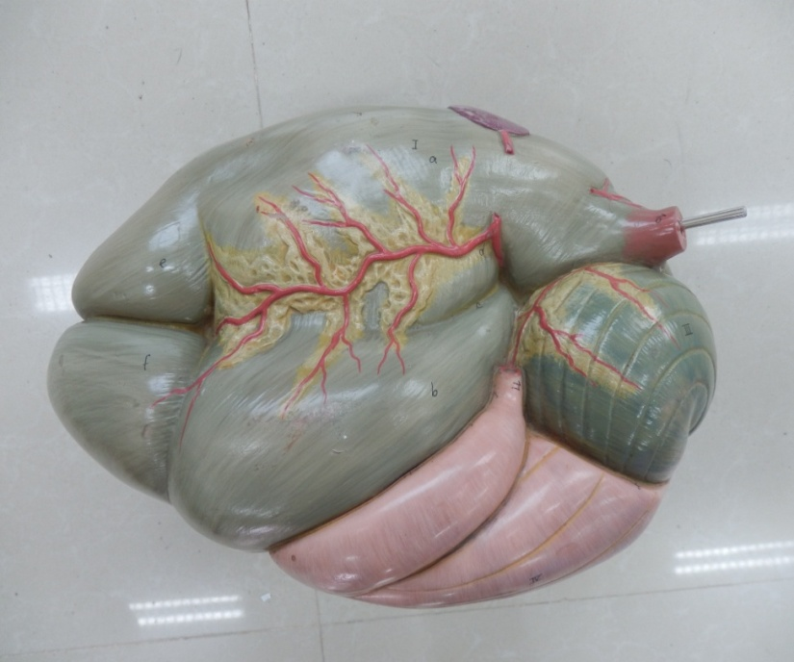
Caillette
- Caillette
Formée de plis spiraux qui
s’effacent par la distension.
C’est l’estomac peptique
La limite entre le feuillet et la
caillette se fait par le col du
feuillet.
L’ouverture de la caillette avec
l’intestin se fait par l’orifice du
pylore.

Slide 104
Intestin
C’est la partie du tube digestif qui commence au pylore et se termine à l’anus.
Son développement est variable, il est plus court et moins compliqué chez les Carnivores que chez les Herbivores.
Il est divisé en 2 parties, l’une étroite et longue : l’Intestin grêle et l’autre plus volumineuse: le gros intestin. i

Slide 105
Intestin grêle
Long tube cylindroïde qui possède 3 segments successifs et inégaux: le duodénum, le jéjunum et l’iléon

Slide 106
Duodénum
C’est le segment de l’intestin compris entre le pylore et la courbure duodéno-jéjunale. Il reçoit les conduits excréteurs du foie et du pancréas.Il décrit une boucle plus ou moins allongée voisine du rein gauche.
Conformation extérieure: Il possède un calibre plus grand que celui du jéjuno-iléon. Il possède 3 courbures qui le divisent en 4 parties:
La partie crâniale, relativement courte, elle se termine à la courbure crâniale qui présente juste après le pylore, une dilatation: l’ampoule duodénale.
La partie descendante va en direction caudale, elle se termine à la courbure caudale.
La partie transverse va vers la gauche. Elle est allongée chez les Equidés, plus courte chez Carnivores et confondue avec la courbure caudale chez les Ruminants car elle est très brève.
La partie ascendante est très longue chez les Ruminants et le Lapin, moins chez les Carnivores et pas très visible chez les Equidés.
Elle se termine à la courbure duodéno-jéjunale.

Slide 107
Conformation intérieure:
Au niveau du pylore, la muqueuse duodénale présente des plis visibles dans la région crâniale
Dans la plupart des Mammifères, le conduit pancréatique débouche avec le conduit cholédoque dans une petite cavité: l’ampoule hépato-pancréatique
Moyens de fixité:
Il possède son propre méso ou méso duodénum
Continuité avec le pylore et le jéjunum
Continuité avec les conduits excréteurs du foie et du pancréas
Omentums

Slide 108
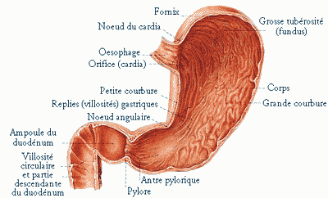
Duodénum
Première portion de
l’intestin grêle ,formé de
3 courbures et de 4
parties.
Il est formé d’une
ampoule duodénale ou
hépato-pancréatique où
débouchent les canaux
excréteurs du foie et du
pancréas.

Slide 109
Jéjuno-iléon
Cette partie de l’intestin grêle appendue à un vaste mésentère est plus longue et plus mobile que le duodénum.
Elle commence à la courbure duodéno-jéjunale et se termine à l’ostium iléal.
Conformation extérieure: long tube cylindroïde. La partie concave qui donne insertion au mésentère constitue: le bord mésentérique, à l’opposé se trouve le bord libre, convexe.
Les 2 bords sont unis par 2 faces lisses. Son calibre se réduit progressivement à la partie distale. Chez le Lapin, au contraire, sa terminaison est dilatée et constitue: l’ampoule iléale.
La contraction ou le relâchement ne se manifestent jamais sur tout le jéjuno-iléon en même temps.
Sur le vivant ou au moment de l’éviscération, les contractions se déplacent en direction du caecum. Leur ensemble caractérise: le péristaltisme qui assure la progression des aliments.

Slide 110
Conformation intérieure:
Toute la cavité est tapissée par une muqueuse molle qui contient des villosités.
Sur certains points, la muqueuse a un aspect particulier dû à l’accumulation de nodules lymphatiques et l’absence de villosités: Ce sont les lymphonodules agrégés.
La cavité jéjunale continue celle du duodénum mais sans limite visible mais la terminaison de l’iléon est marquée par : l’ostium iléal.
Moyens de fixité:
Appendu au mésentère, le plus vaste de tous les mésos.
Méso-jéjunum et méso-iléon sans distinguer les 2 parties
Continuité avec le duodénum et avec le gros intestin
L’iléon possède un frein particulier: le pli iléo-caecal
Racine du mésentère: bord qui prend attache à la région lombaire

Slide 111
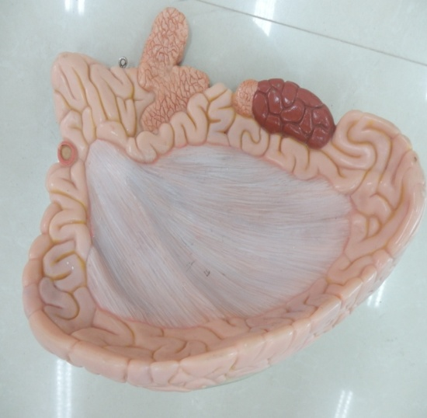
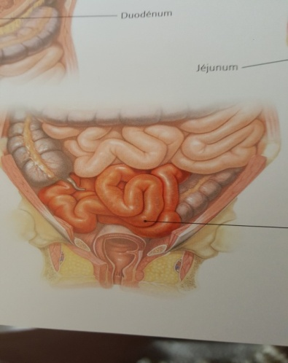
Jéjuno-iléon
Jéjunum: 2ème portion de l’intestin grêle, il est très long
Iléon: 3ème portion de l’intestin grêle. Il porte une ampoule iléale chez le Lapin et se rétrécit dans les autres espèces
Jéjuno-iléon : les limites entre les 2 portions ne sont pas visibles, il est fixé par le mésentère

Slide 112
Structure de l’IG
Séreuse: feuillet viscéral du péritoine
Musculeuse: 2 plans de fibres: longitudinales et circulaires
Sous-muqueuse: formée de tissu conjonctif délicat; Dans le duodénum, elle loge des glandes particulières: les glandes duodénales
Muqueuse: elle contient des cellules absorbantes, des cellules caliciformes (mucus), des cellules migratices (cellules lymphoïdes), des villosités , organes de l’absorption, des glandes intestinales, des nodules lymphatiques sous 2 formes: isolés ou groupés en « Plaques de Peyer».

Slide 113
Gros intestin
C’est la partie du tube digestif qui fait suite à l’intestin grêle et se termine à l’anus, orifice par lequel il s’ouvre à l’extérieur.
Il est divisible en 3 segments successifs: Le caecum ,le côlon et le rectum auxquels il faut rajouter un bref canal anal.
Caractères généraux:
Rôle: c’est là où s’achève la digestion ; Malgré l’absence de villosités, l’absorption est très active
Dimensions et capacité: Le gros intestin est marqué par la nature de l’alimentation et le genre de vie.
Bref chez les Carnivores
Très long et compliqué chez les Herbivores
Plus développé chez les Equidés (où il occupe les ¾ de la cavité abdominale) que chez les Ruminants
Sa capacité moyenne est de 140 litres chez le Cheval, 40 litres chez le Bœuf, 4 ou 5 litres chez les Petits ruminants.

Slide 114
Caecum
C’est la partie initiale du gros intestin
Conformation extérieure:
Lisse et petit, simplement recourbé chez les Carnivores
Formé de bandes charnues et de bosselures chez les Herbivores et Omnivores. Son développement est maximal chez les Equidés et le Lapin
Lisse et cylindroïde chez les Ruminants, son calibre est plus grand que toutes les autres parties de l’intestin; La partie initiale est dilatée et forme : la base où s’attachent la terminaison de l’iléon et le début du gros côlon.
L’extrémité opposée ou apex est pointue et reste libre.
Le corps du caecum est la partie intermédiaire.
Il possède une partie rétrécie: l’appendice vermiforme, comparable à celui de l’Homme.

Slide 115
Conformation intérieure: Quand il y a des bosselures, les sillons qui les délimitent forment des plis semi-lunaires à l’intérieur.
Le Lapin possède un pli particulier: le pli spiral
Plusieurs orifices sont visibles à l’intérieur du caecum, ce sont: l’ostium iléal, l’ostium caeco-colique et l’ostium avec l’appendice vermiforme.
Moyens de fixité:
Continuité avec l’iléon par le pli iléo-caecal
Continuité avec le côlon par le pli caeco-colique, l’apex reste libre
Uni au rein droit, au pancréas et au côlon transverse chez les Equidés

Slide 116
Côlon
Il constitue la majeure partie du gros intestin
Conformation extérieure: Elle dépend du régime alimentaire, il est formé de 3 parties fondamentales: le côlon ascendant qui fait suite au caecum, le côlon transverse sous l’hypochondre droit et le côlon descendant au niveau du flanc gauche.
Chez l’Homme et le Lapin,la partie terminale du côlon qui précède le rectum forme: le côlon sigmoïde, confondu avec le côlon descendant dans les autres espèces.
Chez les Carnivores, le gros intestin est court et étroit
Chez les Herbivores, il est allongé
Chez les Ruminants, il est étroit et lisse

Slide 117
Côlon ascendant
Il est très long chez les Ongulés et le Lapin: 4m chez le Cheval, 5 à 10 m chez le Bœuf, 5 à 6 m chez les Petits ruminants et 30 à 35cm chez le Lapin.
Chez les Equidés, il est appelé: Gros côlon ou côlon replié et occupe à lui seul , la moitié de l’abdomen.
Il est formé du côlon ventral droit et du côlon ventral gauche continus au niveau de la courbure sternale.
La courbure pelvienne unit le côlon dorsal au côlon ventral.
Le côlon dorsal droit et le côlon dorsal gauche sont unis par la courbure diaphragmatique.
Chez les Ruminants, il forme un «S» allongé , ce sont l’anse proximale et l’anse distale. Au centre, l’anse spirale.

Slide 118
Côlon transverse
Il est relativement long chez l’Homme mais bref et mal délimité chez les Mammifères Domestiques.
C’est un bref segment qui unit le côlon ascendant au côlon descendant.
Bosselé chez Equidés, le Lapin et l’Homme, il est lisse chez les Ruminants et Carnivores.

Slide 119
Côlon descendant
Il présente une disposition simple. Son calibre est en général plus faible que celui du côlon ascendant.
Bosselé chez les Equidés et le Lapin, il est lisse dans les autres espèces.
Chez les Equidés, il est long de 3 à 4 cm et beaucoup plus libre que dans les autres espèces, il constitue: le petit côlon ou côlon flottant.
Conformation intérieure : Les sillons qui séparent les bosselures sont formés par des plis sem-lunaires à l’intérieur.
Moyens de fixité:
Méso-côlon ascendant
Méso-côlon transverse
Méso-côlon descendant
Chacun correspond à l’un des segments du côlon
- Méso-côlon sigmoïde , confondu avec le précédent et visible chez le Lapin et l’Homme.

Slide 120
Rectum
C’est la partie terminale du gros intestin, il communique avec l’extérieur par le canal anal.
Conformation extérieure: Sa surface est lisse, dépourvue de bosselures. Sa face dorsale a la forme de la courbure du sacrum.
Sa face ventrale est renflée en une poche appelée: l’ampoule rectale, très volumineuse chez les Equidés où elle forme presque tout l’organe.
Elle n’est pas bien visible chez les Petits ruminants et le Chat.
La forme et les dimensions varient selon l’état de réplétion et d’un individu à l’autre.
Conformation intérieure: La cavité du rectum est tapissée par une muqueuse qui forme de plis irréguliers, effaçables par la distension.
Il existe des plis transversaux visibles chez les Ruminants et l’Homme.
A l’entrée du canal anal, il ya des colonnes rectales sous forme de plis longitudinaux.
Moyens de fixité: solidement fixé dans le bassin par:
- Continuité avec le canal anal
Mésorectum
Réflexion pelvienne du péritoine
Muscle recto-coccygien
Muscle recto-urétral
Conjonctif péritonéal

Slide 121
Canal anal
C’est une brève partie du tube digestif qui fait communiquer le rectum avec l’extérieur où il s’ouvre par l’anus.
Il est caractérisé par la présence d’un double sphincter qui le maintient fermé au repos.
Il s’ouvre sur le plan médian , dans la partie dorsale du périnée.
L’intérieur montre des plis longitudinaux: les colonnes anales.

Slide 122
Gros intestin
Caecum qui porte l’appendice vermiforme
Côlon: Ascendant, transverse et descendant
Il existe une 4ème portion
chez le Lapin et l’homme
appelée côlon sigmoïde
Rectum
Canal anal

Slide 123
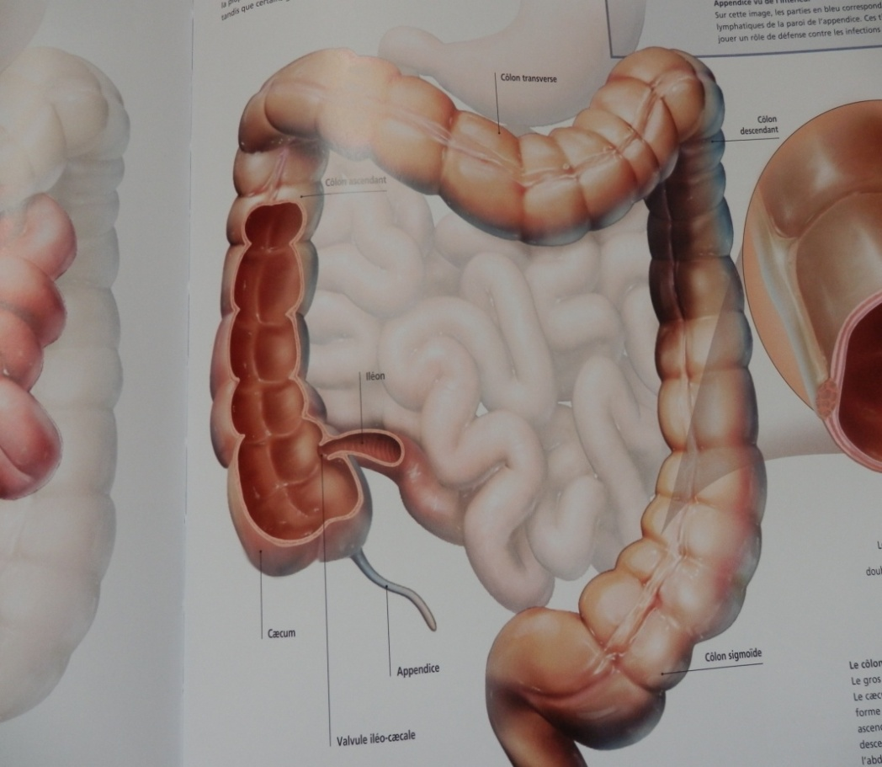
Côlon
Caecum avec appendice vermiforme
Côlon ascendant
Côlon transverse
Côlon descendant
Côlon sigmoide (Homme et
Lapin)
Tous fixés par le mésocôlon
Chez les Equidés et le
Lapin, le côlon est formé
de bandes charnues et de
bosselures ;chez les
Ruminants,carnivores ,il
est lisse. Chez les Equidés, il
possède 3 courbures
(sternale, diaphragmatique et
pelvienne).

Slide 124
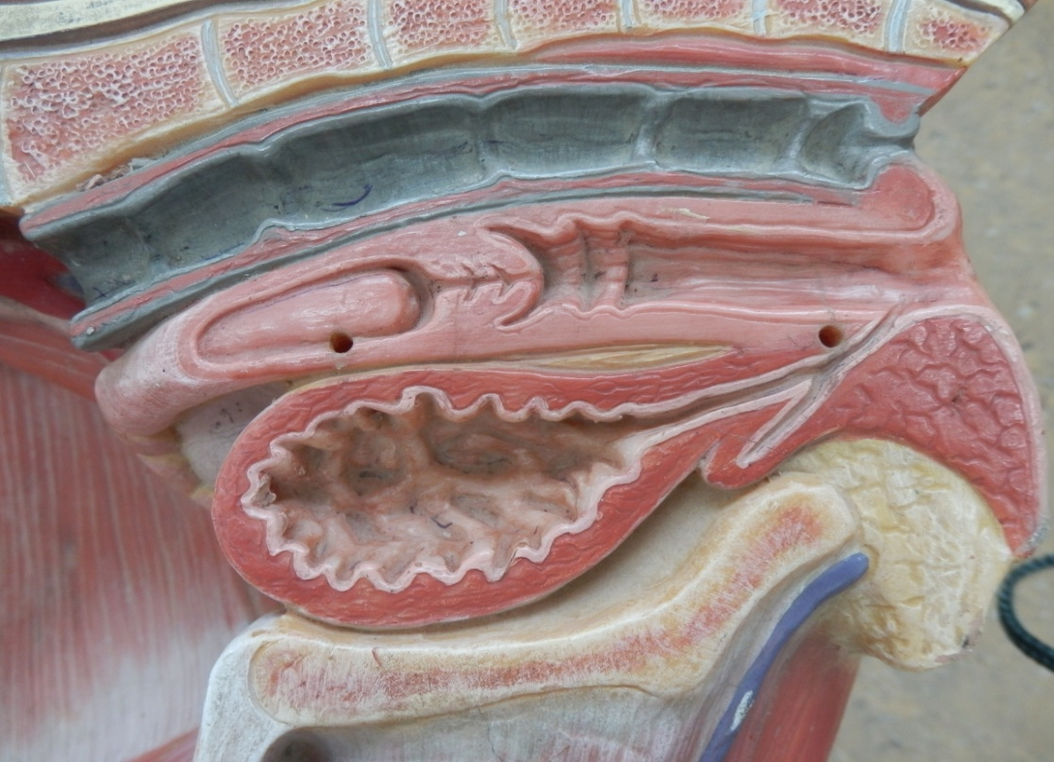
Rectum
Dernière portion du gros intestin.
Il possède une ampoule rectale bien visible chez les Equidés, de colonnes rectales et d’un double sphincter.

Slide 125
Particularités spécifiques
Sauf chez les Ruminants, l’intestin occupe la plus grande partie de la cavité abdomino-pelvienne.
- Equidés: Longueur de l’intestin: 30m(22m pour l’IG et 8m pour le GI)
Caecum avec bosselures et bandes charnues, Côlon ascendant de très gros calibre et doublement replié sur lui-même (gros côlon ou côlon replié), côlon transverse bref et côlon descendant long et flottant (petit côlon ou côlon flottant).
Ruminants: La longueur de l’intestin peut varier du simple au double:35 à 60m (40m pour l’IG et 10m pour le GI), l’ampoule duodénale n’est pas bien distincte, le caecum est dépourvu de bosselures et de bandes charnues; Il forme un S allongé , le côlon ascendant est le plus long et divisible en 3 parties: anse proximale, anse spirale et anse distale. L’ampoule rectale est peu marquée.
Carnivores: L’intestin grêle est bref et le gros intestin est de faible volume. La longueur va de 2 à 7 m (1,5 à 6m pour l’IG et 0,5 à 1m pour le GI. L’ampoule duodénale est faible, le jéjuno-iléon est entièrement enveloppé par le grand omentum, caecum peu développé,le côlon ascendant peut faire défaut.
Lapin: Très grande longueur de toutes les parties, 5 à 7,5m, soit 18 à 20 fois la longueur du corps. La terminaison de l’iléon est dilatée et forme: l’ampoule iléale. Le caecum est très volumineux, le côlon est bosselé sur toute sa longueur, le côlon descendant est long et flottant et le côlon sigmoïde est visible.

Slide 126
Le foie
C’est une glande mixte qui déverse la bile dans le duodénum et contribue à la constance du milieu intérieur en contrôlant le sang qui revient de l’estomac et de l’intestin.
Plaqué contre la face abdominale du diaphragme à laquelle il est solidement attaché, il constitue la glande la plus volumineuse de l’organisme.
Caractères physiques:
Couleur: brun-rougeâtre ou bleuâtre
Consistance: ferme, peu élastique
Poids: variable, en fonction de l’âge et des conditions physiologiques

Slide 127
Conformation: Possède 2 faces, 2 bords raccordés par 2 bords latéraux
La face diaphragmatique: convexe et lisse, revêtue par le péritoine sauf une petite partie appelée: aréa nuda, elle montre le sillon de la veine cave caudale.
La face viscérale: concave, dans sa partie moyenne se trouve: la porte du foie
Les empreintes viscérales varient avec les espèces, on trouve toujours les empreintes: gastrique, duodénale,caecale, rénale (Equidés), tubercule omental (relief qui répond à la petite courbure de l’estomac)
Le bord ventral: découpé par les incisures interlobaires
Le bord dorsal: montre l’empreinte oesophagienne
2 bords latéraux

Slide 128
Lobation hépatique: Le foie possède 2 grands territoires: un droit et un gauche divisés par la veine ombilicale (qui devient le ligament rond après la naissance), il y a:
Un lobe gauche ,divisé en lobes gauches latéral et médial
Un lobe droit, divisé en lobes droits latéral et médial
Un lobe carré, ventralement à la porte du foie
Un lobe caudé, divisé en un processus caudé et un processus papillaire
Moyens de fixité:
Ligament coronaire, l’unit au diaphragme
Ligament falciforme, va de l’ombilic à l’ouverture du diaphragme
Ligament triangulaire gauche
Ligament triangulaire droit
Ligament hépato-rénal
Petit omentum

Slide 129
FOIE
C’est la glande la plus
volumineuse de l’organisme,
située à droite dans la cavité
abdominale.
Elle possède 4 lobes: droit,
gauche, carré et caudé.
Possède un canal cystique
chez les animaux qui ont une
vésicule biliaire.
Le cheval et le dromadaire ne
possèdent pas de vésicule
biliaire.

Slide 130
Voies biliaires
Ou voies d’excrétion de la bile
Voies biliaires intrahépatiques:
Conduits biliaires interlobaires
Conduits biliaires
Conduits hépatiques droit et gauche
Conduit hépatique commun: se continue par le canal cholédoque qui constitue la voie d’excrétion terminale et unique de la bile.
Vésicule biliaire et conduit cystique: réservoir ovoïde ou piriforme logé dans une dépression de la face viscérale du foie et relié par le conduit cystique.
Elle manque chez les Equidés, Camélidés, certains Ruminants (girafe, cervidés), Cétacés (Mammifères marins) et Rongeurs (Rat).

Slide 131
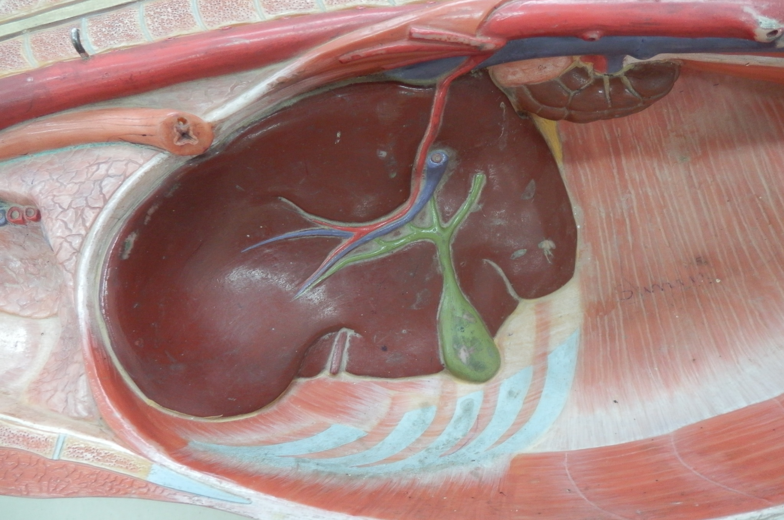
Foie en place

Slide 132
Le pancréas
C’est une glande mixte, lobulaire, comparable aux glandes salivaires, annexée au duodénum et située dans la partie dorso-crâniale de l’abdomen.
Caractères physiques:
Couleur: rosée sur le vivant, gris-jaunâtre sur le cadavre
Consistance: ferme mais friable
Poids: variable du simple au triple

Slide 133
Conformation: Allongé transversalement, le pancréas est plus volumineux à son extrémité droite. Il possède une partie moyenne et 2 extrémités.
Le corps possède une incisure pancréatique et un processus uncinatus ( ou crochet du pancréas; Chez les Equidés et parfois Ruminants, la veine porte est entourée par l’anneau du pancréas.
Le lobe droit : correspond à la tête
Le lobe gauche: correspond à la queue
Moyens de fixité: C’est l’un des viscères les moins mobiles.
Fixé au duodénum par ses vaisseaux et nerfs
Péritoine
Diverses adhérences aux organes voisins

Slide 134
Conduits excréteurs
- Conduits intra-lobulaires
- Conduits interlobulaires
- Conduits pancréatiques: il y a un conduit pancréatique principal et un conduit pancréatique accessoire.
Il n’y a qu’un seul conduit pancréatique chez les Ruminants et le Lapin et 2 conduits pancréatiques chez les Equidés, Carnivores et Homme

Slide 135
PANCREAS
Situé à la sortie de l’estomac ,au niveau du duodénum : il possède 3 parties; Tête, corps et queue et un canal excréteur qui débouche dans l’ampoule hépato-pancréatique.

Slide 136
La rate
Organe impair, situé sous les dernières côtes, du côté gauche et appendu au fundus et à la grande courbure de l’estomac.
C’est une annexe de l’appareil circulatoire qui joue un rôle important dans la défense de l’organisme, la régulation numérique des éléments figurés du sang et dans celle de la pression sanguine dans les viscères abdominaux.
Elle n’a aucun rôle d ans la digestion mais possède des connexions avec l’estomac et les autres viscères de la région diaphragmatique.

Slide 137
Caractères généraux:
Couleur: dépend de la quantité de sang accumulée dans l’organe
Consistance ferme mais élastique
Poids: varie avec l’espèce et la race
Conformation: possède 2 faces, 2 bords et 2 extrémités
Faces pariétale et viscérale
Bords crânial et caudal
Extrémités dorsale et ventrale
Il existe parfois une petite rate accessoire près du hile.
Moyens de fixité:
Ligament gastro-splénique ( Estomac-rate)
Ligament phrénico-splénique ( Diaphragme-rate)
La rate des Ruminants présente une fixation particulière liée au développement du rumen; Les 2 ligaments sont remplacés par une large zone d’adhérence entre les 2 organes.

Slide 138
RATE
Située à gauche et attachée à l’estomac par le ligament gastro-splénique .

Slide 139
Le péritoine est la séreuse des organes digestifs et abdominaux
L’omentum est une membrane chargée de graisse qui constitue un moyen de fixité de l’estomac
Le mésentère est le moyen de fixité du jéjuno-iléon

Slide 140
Références bibliographiques
BARONE R. « Anatomie comparée des
animaux domestiques; Tome 3: Appareil
digestif, Appareil respiratoire »

